Slide 1


Napredno korištenje proračunske tablice za analizu logističkih podataka
Uvod u analizu proračunskih tablica
Predavanje
BAS4SC
Business Analytics Skills
for the Future-proof Supply Chains
Broj projekta – 2022-1-PL01-KA220-HED-000088856

Slide 2
Dnevni red
osnovne informacije ;
važnost podataka za logistiku ;
analiza podataka ;
tablični proračun i njegova primjena .

Slide 3

Osnovne informacije
Upravljanje podacima:
  Podaci su resurs koji se tretira kao imovina poduzeća, koja nije samo od operativne ili taktičke važnosti, omogućavajući učinkovito rukovanje njegovim trenutnim aktivnostima, već sve više strateška, omogućavajući razvoj i držanje koraka sa sve većom konkurencijom na tržištu .
Izvor: Szymonik, 2010

Slide 4

Osnovne informacije
Upravljanje podacima:
  Suvremene organizacije (poduzeća, ustanove) djeluju u sve složenijem informacijskom okruženju s dinamičnim razvojem sektora informacijskih usluga ;
  Sve je veći broj izvora dobivanja korisnih informacija .
Izvor: Szymonik, 2010

Slide 5

Osnovne informacije
Upravljanje podacima:
  Uspostava i jačanje posebnosti informacije kao faktora proizvodnje. Podaci su poseban resurs zbog svojih specifičnih općih svojstava, tj. nematerijalne prirode, podložnosti iskrivljenju itd., raznolikosti funkcija i velike raznolikosti .
Izvor: Szymonik, 2010

Slide 6

Osnovne informacije
Upravljanje podacima:
  Dinamičan razvoj informacijskih tehnologija i njihove primjene u praktičnoj provedbi informacijskih procesa ;
  Korištenje suvremenih informacijskih tehnologija u provedbi informacijskih procesa rađa specifična područja i probleme upravljanja i analize podataka za pojedine tehnologije i usvojena detaljna informatička rješenja .
Izvor: Szymonik, 2010

Slide 7
Analiza i upravljanje podacima
Analiza i upravljanje podacima uključuje sljedeće aktivnosti :
  sastavljanje informacijske funkcije poduzeća, tj. prikupljanje, pohranjivanje, obrada, dijeljenje i korištenje informacija ;
  unutar planova (tehnološki, organizacijski, ljudski resursi) koji utječu na provedbu ove funkcije .
Izvor: Szymonik, 2010

Slide 8
Kvalitativno informacija karakteristike
Kvalitativne karakteristike informacija uključuju:
  relativnost – informacija zadovoljava potrebe i važna je za primatelja ;
  točnost – informacija je primjerena razini znanja koju predstavlja primatelj, precizno i točno odražava i definira temu ;
  ažuriranost – ciklus ažuriranja je u skladu sa sadržajem i tempom promjena ;
  cjelovitost – informacija sadrži optimalnu i dovoljnu količinu podataka za transformaciju informacije u specifično znanje, a njezina detaljnost ovisi o potrebama primatelja ;
Izvor: Szymonik, 2010

Slide 9
Kvalitativno informacija karakteristike
Kvalitativne karakteristike informacija uključuju:
  konzistentnost – pojedinačni podaci međusobno su usklađeni, forma odgovara sadržaju, ažuriranje podataka je u skladu s ciljevima ;
  primjerenost – prikladno predstavljanje informacija i opis za predstavljanje, koji omogućava ispravno tumačenje ;
  dostupnost – informacije su dostupne s bilo kojeg mjesta i u bilo koje vrijeme,
  vjerodostojnost – informacija potvrđuje istinitost podataka i sadrži elemente koji osiguravaju pouzdanost poruke ;
  podudarnost – informacija je u skladu s drugom informacijom, interpretirana u odgovarajućem kontekstu, funkcionira u poznatom komunikacijskom sustavu .
Izvor: Szymonik, 2010

Slide 10
Važnost podataka za logistiku
U teoriji pojam logistike nije jasno definiran (postoji dualnost). Ne postoji dosad prihvaćena jedinstvena definicija logistike ;
Udruga američkih logističara - Vijeće za upravljanje logistikom predložila je definiciju koja se široko koristi u SAD-u :
  ” Logistika je proces planiranja, provedbe i kontrole učinkovitog i djelotvornog ekonomskog protoka sirovina, proizvodnih materijala, gotovih proizvoda i usluga te relevantnih informacija od točke podrijetla do točke potrošnje kako bi se zadovoljili zahtjevi kupaca ”.
Izvor: Szymonik, 2015

Slide 11

Važnost podataka za logistiku
Europsko logističko udruženje usvojilo je sljedeću definiciju :
  “ Logistika je pojam koji obuhvaća organizaciju, planiranje, kontrolu i provedbu protoka roba od mjesta njihove proizvodnje (kupnje) kroz sferu proizvodnje i distribucije do krajnjeg primatelja, čiji je cilj zadovoljiti potrebe tržišta, uz minimalne troškove i minimalno učešće kapitala ”.
Izvor: Szymonik, 2015

Slide 12
L ogistika definicija
Logistika je proces fizičkog protoka roba/usluga i informacija koje prate te procese ;
Logistika je koncept integriranog upravljanja sustavom protoka roba/usluga i informacija ;
Logistika je interdisciplinarno područje znanja čiji je predmet proučavanje zakonitosti i pojava koje se javljaju tijekom protoka roba i informacija duž cijelog opskrbnog lanca .
Izvor: Szymonik, 2015

Slide 13
Važnost podataka za logistiku
Bit logistike je tijek materijalnih dobara i usluga od mjesta njihova nastanka do krajnjeg primatelja (potrošača );
U tradicionalno vođenoj tvrtki, analize podataka i izvješća provode mnogi odjeli na temelju različitih vrsta sustava i IT alata;
Jedno od područja logistike u kojem upravljanje informacijama čini operacije učinkovitima i učinkovitima je opskrbni lanac ;
Moderna logistika ne treba samo podatke i informacije , već i znanje .
Izvor: Szymonik, 2010.; Szymonik, 2015. (monografija).

Slide 14

Definicija
Podaci su skupovi vrijednosti prikupljeni iz različitih izvora kao što su baze podataka, tekstualne datoteke, proračunske tablice, web stranice, ankete, koje prenose informacije koje opisuju količinu, kvalitetu, činjenice, statistiku, druga značenja ili nizove simbola koji se mogu dalje tumačiti i obrađivati.
Izvor: Dembowska, 1979.; Strefakursów , 2023

Slide 15

Analiza
Analiza podataka je proces ispitivanja, tumačenja i prezentiranja informacija prikupljenih iz različitih izvora;
Koristeći razne tehnike i alate, znanstvenici za podatke pretvaraju sirove podatke u korisne informacije koje pomažu poduzećima u donošenju odluka, prepoznavanju trendova i rješavanju problema .
Izvor: Strefakursów , 2023

Slide 16
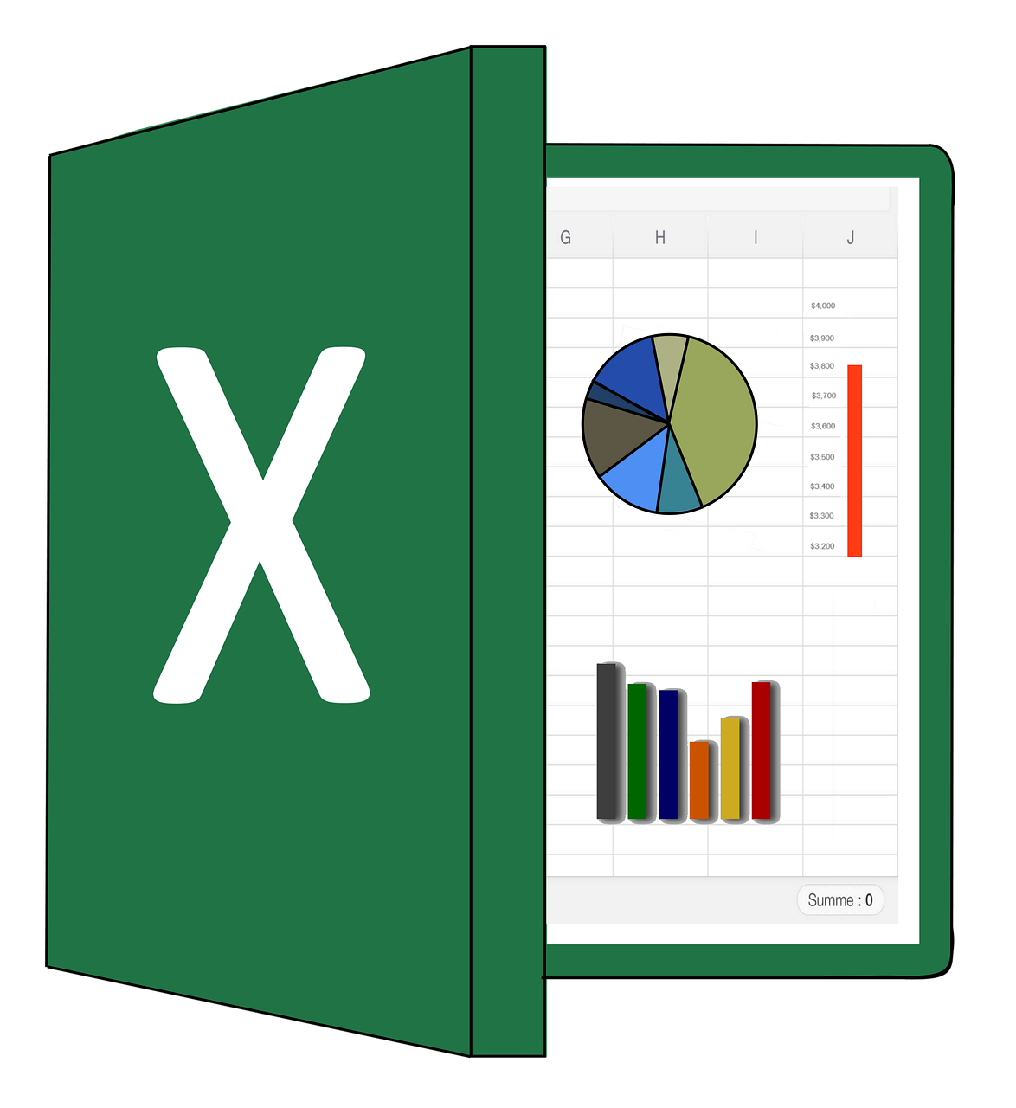
Proračunska tablica i njezina funkcije
Proračunska tablica je računalni program koji se koristi za izvođenje raznih vrsta izračuna, često vrlo složenih ;
koristi se za predstavljanje podataka, uglavnom numeričkih, u obliku skupa tablica koje omogućuju automatsku obradu tih podataka, njihovu analizu i prezentaciju na različite načine, npr. u obliku različitih vrsta grafikona, u rasponu od jednostavnih linijskih grafikona, preko kružnih grafikona i stupčastih grafikona, do privlačnih mjehurićastih grafikona ;
Izvor: XBlue.pl, 2023

Slide 17
Najvažnije mogućnosti proračunskih tablica
stvaranje grafikona
analiza
izvođenje proračuna
Pripremanje ponuda
prezentacija rezultata​
stvaranje izvješća i sažetaka
Izvor: XBlue.pl, 2023

Slide 18
Najvažniji alati koje pružaju proračunske tablice
Microsoft Excel datoteke nazivaju se radne knjige ;
Radna bilježnica sastoji se od jednog ili više radnih listova ;
List je podijeljen na stupce , postavljene okomito, i retke , raspoređene vodoravno ;
Osnovni element proračunske tablice je ćelija , koja je malo pravokutno područje čija jedinstvena adresa , koja se naziva referenca , nastaje kao rezultat kombinacije slova zaglavlja stupca i broja koji je broj retka na čijem se sjecištu nalazi .
Izvor: XBlue.pl, 2023

Slide 19
Najvažniji alati koje pružaju proračunske tablice
U svaku ćeliju možete unijeti numeričke ili tekstualne podatke ili formulu ( npr. =A8+C11 ili =(F14‐E10)*12, itd.) u radnom listu, što vam omogućuje da izračunate zadanu vrijednost na temelju sadržaja ćelija ;
Može sadržavati adrese tih ćelija, matematičke simbole i naprednije operacije kao što su funkcije ;
Funkcija proračunske tablice je pak algoritam koji su posebno osmislili kreatori programa, kao i formule spremne za korištenje koje vam omogućuju izvođenje specijaliziranih izračuna ili traženje specifičnih vrijednosti .
Izvor: XBlue.pl, 2023

Slide 20

Najvažniji alati koje pružaju proračunske tablice
Softver za proračunske tablice može prikazati prikupljene podatke ili rezultate izračuna pomoću dijagrama odnosnoo grafikona;
Napredni programi za proračunske tablice mogu generirati mnogo različitih vrsta grafikona, koji se mogu koristiti u statističke svrhe, optimizaciju određenog procesa ili vizualizaciju promjena koje se planiraju implementirati u organizaciji .
Izvor: XBlue.pl, 2023

Slide 21
Najvažniji alati koje pružaju proračunske tablice
Tako velik izbor alata iz ove kategorije omogućuje najčitljiviju sliku mnogih različitih vrsta podataka ;
Još jedan način za jasno vizualiziranje brojeva u proračunskoj tablici je pomoću zaokretnih (pivot) tablica - analitičkog alata u kojem c možete slobodno preuređivati informacije sadržane u njima ;
Zahvaljujući korištenju stožerne tablice moguće je slobodno rekonstruirati retke i stupce kako bi dobiveni oblik tablice bio jasniji ili jasnije označavao određene podatke koje korisnik želi istaknuti ;
Poznavanje ove funkcije proračunske tablice bitno je pri izradi sažetaka i izvješća .
Izvor: XBlue.pl, 2023

Slide 22








Najčešće korištene proračunske tablice
Najpopularnija aplikacije proračunskih tablica :
  MS Excel;
  Google tablice ;
  Zoho list ;
  LibreOffice Calc ;
  CryptPad list ;
  Smartsheet ;
  Quip ;
  Airtable .
Izvor: https://zapier.com

Slide 23
Najčešće korištene proračunske tablice
Najpopularnija i najčešće korištena proračunska tablica od strane poduzeća i obrazovnih institucija je Excel, koji je dio Microsoft Office paketa ;
Nudi vrlo opsežan raspon alata i stalno se ažurira i poboljšava ;
Budući da se radi o alatu koji se plaća, proračunska tablica Libre Office Calc također se često koristi kao alternativa Excelu ;
Ovaj je program vrlo sličan Microsoft Office proizvodu, ali mu nedostaju neke naprednije funkcionalnosti, što ga čini vjerojatnijim da će ga koristiti u osobne svrhe i studenti .
Izvor: XBlue.pl, 2023

Slide 24
Sažetak
Logistika je proces fizičkog protoka roba/usluga i informacija koje prate te procese ;
Proračunska tablica je računalni program koji se koristi za izvođenje raznih vrsta izračuna, često vrlo složenih ;
Proračunske tablice koriste se za prikaz podataka, uglavnom numeričkih korištenjem tablica i grafikoni da može biti stvarno koristan u upravljanju podacima logistike i opskrbe lanac procesi ;
Postoji mnogo jednostavnih alata za analizu podataka proračunske tablice da može se koristiti za upravljanje logističkim podacima;
Jedna od najčešće korištenih proračunskih tablica je MS Excel .

Slide 25
Authors:
Katarzyna Grzybowska
Katarzyna Ragin-Skorecka
Katarzyna Siemieniak
Piotr Cyplik
Michał Adamczak
Jędrzej Jankowski-Guzy
Adrianna Toboła-Walaszczyk
Final version: June 2025

Slide 26
Zahvaljujemo se na pažnji!

